Slide 1
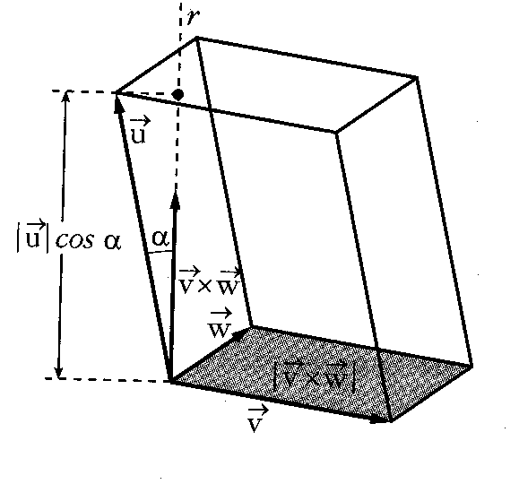
Vectores libres
Montoya.-

Slide 2
Definicion.
Es un segmento dirigido.
No tiene un punto origen
No esta sujeto a una referencia.
Se identifica por tener direccion , sentido y modulo

Slide 4
equipolencia

Slide 5
Traslación de vectores

Slide 6
Suma o adición de vectores libres.

Slide 7
Resta de vectores.

Slide 8
Operatoria con vectores. Suma y restra de vectores.( método del paralelogramo

Slide 9
Operatoria.

Slide 10
Método del polígono.

Slide 11
La suma vectorial es conmutativa.

Slide 12
Encuentre: $1)\vec{a}+\vec{b}+\vec{c}$ 2)$\vec{a}+\vec{b}$ 3) $\vec{b}+\vec{c}$

Slide 13
Encuentre: 1) $\vec{a}+\vec{b}$ 2) $\vec{a}−\vec{b}$

Slide 14
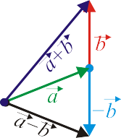
Solución.

Slide 15
Encontrar la suma vectorial con origen en P

Slide 17
Cosidere los vectores, determine: 1) $\vec{a}+\vec{b}+\vec{c}$ $+\vec{d}$ 2) $\vec{a}−\vec{b}+\vec{c}$ 3) $2\vec{a}−\vec{d}+\vec{e}$ 4) $\vec{e}+\vec{f}−\vec{c}$ 5) $\vec{b}−2\vec{d}+\vec{f}$ 6) $\vec{f}−2\vec{f}+\vec{c}$ 7) $\vec{a}−\vec{b}−\vec{c}$ 8) $\vec{c}+\vec{b}−\vec{a}$ 9) $\vec{c}−\vec{b}+\vec{f}$ $$\vec{a}+\vec{b}+\vec{c}$$

